Slide 1
Бөлім тақырыбы: Адамгершілік – асыл қасиет.
Сабақтың тақырыбы:
Марат Қабанбаев «Бауыр» әңгімесі. Композициялық құрылымы
ҚАЗАҚ ӘДЕБИЕТІ (Т1) 5-СЫНЫП

Slide 2
Сабақтың мақсаты:
Шығарманың композициялық құрылымына талдау жасайды;
Шығарманың көркемдік тілін талдайды.

Slide 3
Бағалау критерийі
Шығарманың композициясын талдау арқылы
құрылымын анықтайды.

Slide 4
Бүгінгі сабақта:
Әңгіменің композициялық құрылымына талдау жасайсыңдар және тілдік ерекшелігін анықтайсыңдар

Slide 5
Ой қозғау.
- Бауыр деген кім?
-Бауыр мен достың айырмашылығы қандай?
- «Ағасы бардың жағасы бар, Інісі бардың тынысы бар» деген мақалды қалай түсінесіңдер?

Slide 6
Ықтимал жауап:
Бір әкеден туған және жақын туысқан адамдар бауыр деп аталады. Бір әкеден туған ағайын адамдарды туған бауыр, ал әкелері ағалы-інілі болса төте бауыр дейді.
Ағайын-бауырларда бірге тумақ — бар да, бірге жүрмек жоқ.Достарда бірге тумақ жоқ та, бірге жүрмек — бар. Сондықтан, кейде жақын достарың бауырдың орнын басады.

Slide 7
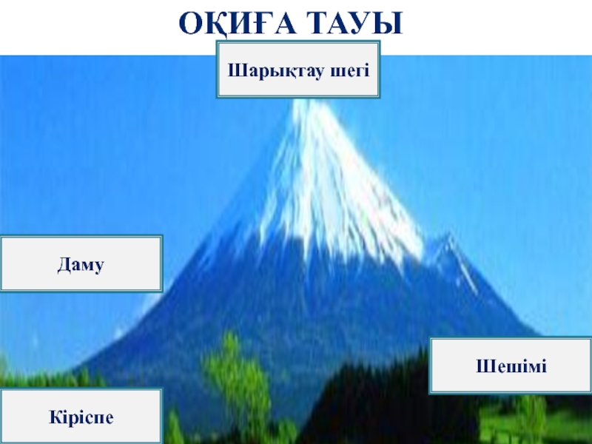
1-тапсырма. «Оқиға тауы» әдісі арқылы әңгімеге сюжеттік-композициялық талдау жасаңдар.
Шиеленіс
Басталуы

Slide 8
ДЕСКРИПТОР:
Композициялық құрылысын талдайды;
Оқиғаларды ретімен орналастырады.

Slide 9
Жауабыңды тексер!
Шарықтау шегі - Қалидың әңгімесі, жаттығуға асығуы.
Шиеленіс: бауырлар арасындағы салқындық. Манаптың ішкі жан күйзелісі.
Дамуы: Манап пен Қалидың кездесуі.
Шешімі: көңілі алабұртқан Манаптың кейін қайтуы.
Басталуы: Манаптың балалар үйіне келуі.

Slide 10
2- ТАПСЫРМА. СӘЙКЕСТЕНДІР. Шығарманың жанрына анықтама беріңдер. Шығармадағы көркемдегіш құралдар мен тұрақты тіркестерді, мақал-мәтелдерді табыңдар.
Балалар үйінің тарихы көл көсір.
Әңгіме
Табаны күректей, шер тарқатып, қой аузынан шөп алмайтын, ешкімнен қарызға жауырын сұрай қоймайтын, өлара сәт, шәй қайнатымдай, сүт пісірім бұрын.
Гипербола
«Жетім – қозы тас бауыр».
Теңеу
Табаны күректей, сойталдай, Икар құсап, арғымақ аттай.
Тұрақты тіркестер
Тәй -тәй басып кірген жас қыз.
Мақал-мәтел
Көлемі шағын, әдемі дүние, оқушысын тез тапқыш, өткір, икемді, шұғыл үн қосқыш жанр.
Мақал-мәтел

Slide 11
Бағалау критерийлері:
1. Шығарма жанрына анықтама береді;
2. Теңеу, гипербола, метонимияны таба алады;
3. Тұрақты тіркестер мен мақал-мәтелдерді тауып, мағынасын ашады.
Дескриптор
-Теңеу, гипербола, метонимияны таба алады;
-Тұрақты тіркестер мен мақал-мәтелдерді тауып, мағынасын ашады.

Slide 12
Жауабыңды тексер!
Балалар үйінің тарихы көл көсір.
Әңгіме
табаны күректей, шер тарқатып, қой аузынан шөп алмайтын, ешкімнен қарызға жауырын сұрай қоймайтын, өлара сәт, шәй қайнатымдай, сүт пісірім бұрын.
Гипербола
«Жетім – қозы тас бауыр».
Теңеу
табаны күректей, сойталдай, Икар құсап, арғымақ аттай.
Тұрақты тіркестер
тәй-тәй басып кірген жас қыз.
Мақал-мәтел
көлемі шағын, әдемі дүние, оқушысын тез тапқыш, өткір, икемді, шұғыл үн қосқыш жанр.
Метонимия

Slide 13
3- тапсырма. «Шын жүректен шыққан сөз» айдарымен әңгімедегі түйінді ойды жинақтап, «Төрт сөйлем» тәсілі арқылы пікір білдіру. 3.Мысал. Пікірін өмірмен байланыстырып, мысал келтіреді. 4.Қорытынды. Тақырып бойынша қорытынды шығарады.
1.Пікір.Оқыған мәтін бойынша өзіндік пікірін бір сөйлеммен жазады\.
2.Дәлел. Өз пікірін бір сөйлеммен дәлелдейді.
3.Мысал. Пікірін өмірмен байланыстырып, мысал келтіреді
4.Қорытынды. Тақырып бойынша қорытынды шығарады.

Slide 14
Қорытынды
Бүгінгі сабақта:
Әдеби шығарманың композициялық құрылымына қарай және көркемдік ерекшелігіне талдау жасадыңдар

